Slide 1
Опис пам'ятника' “Соломії Крушельницької”
Виконала: Лиха Олена

Slide 2
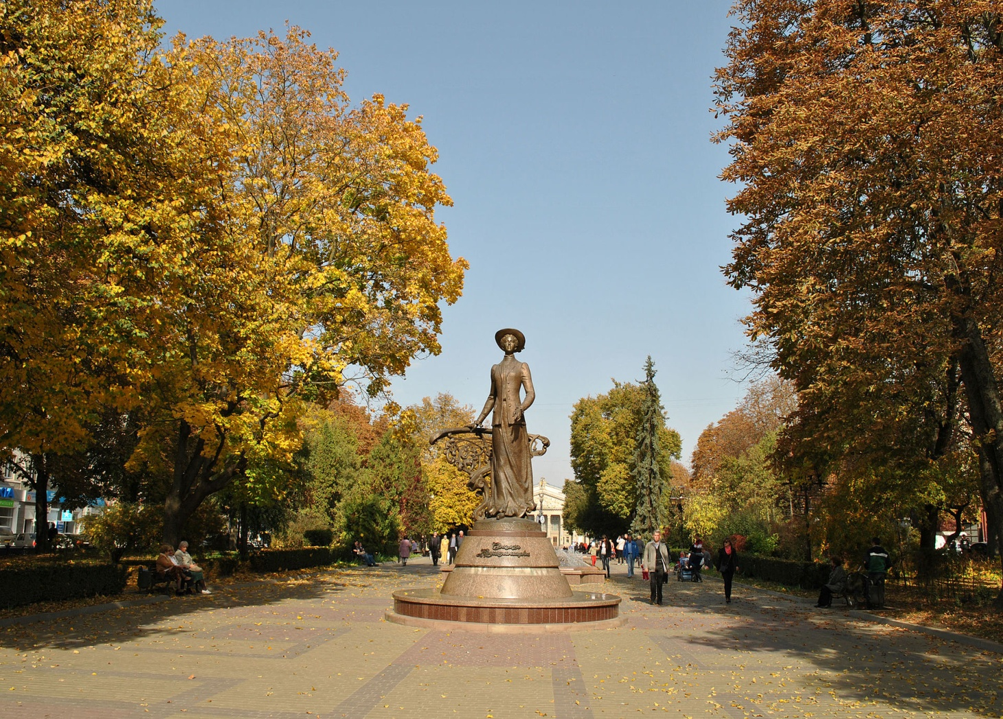
Опис пам'ятника
Струнка постать Соломії в повний зріст в старовинному вбранні з капелюшком розміщена на круглому постаменті. Співачка зображена в нестримному поступі вперед, права рука спирається на вигадливий візерунок перил із застиглої музики.
Постать співачки вилито з бронзи. Пам'ятник заввишки 3,8 м, важить 3,5 т.
Автори композиції — скульптор Володимир Стасюк (Рівне) та брати Андрій та Володимир Сухорські, архітектор Ізабелля Ткачук, які працювали спільно з тернопільськими митцями Данилом Чепілем та Анатолієм Водоп’яном.

Slide 3
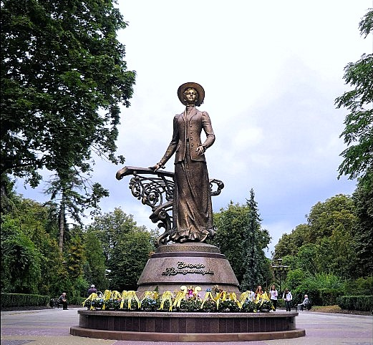
З історії пам'ятника
Ідея пам'ятника встановлення зародилася ще в 1989 році. Тоді планувалося, що він постане біля Тернопільського музичного училища імені Соломії Крушельницької. Там було закладено камінь, але ідею не реалізували.
У 2003 році голова благодійного фонду «Соломія» Марта Подкович порушила питання про спорудження пам'ятника. 30 березня 2004 року у Тернополі відбувся перший благодійний концерт по збору коштів на нього за участю народних артистів України Мирослава Скорика, Ігоря Пилатюка, камерного оркестру Музичної академії.
Біля пам'ятника щорічно в день народження Соломії Крушельницької відбуваються святкові урочини.

